Slide 1


Ilustráciou bližšie k fyzike
Šoltésove dni 2021
Mgr. Tatiana Sukeľová
Mgr. Barbora Gejdošová
doc. PaedDr. Klára Velmovská, PhD.

Slide 2
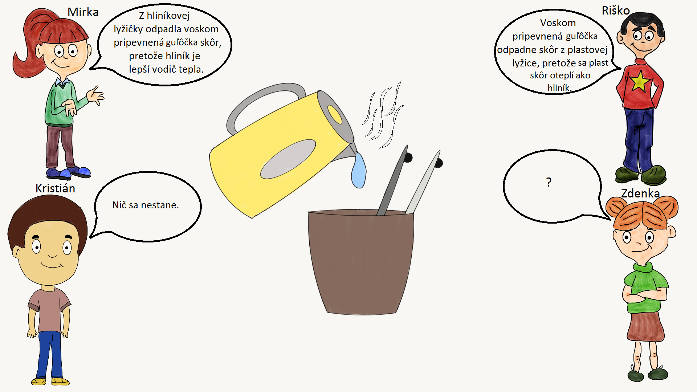

Slide 3

Charakteristické prvky pojmových komiksov
  každodenné situácie,​
  alternatívne stanoviská,​
  prístupný text,​
  rovnosť názorov,​
  prázdne bubliny,​
  nesprávne predstavy.

Slide 4

Využitie pojmových komiksov
  nástroj na hodnotenie vedomostí žiakov,​
  rozvoj diskusie,​
  predstavenie myšlienok, názorov žiakov,​
  rozvoj spôsobilostí vedeckej práce,​
  mapovanie nesprávnych predstáv žiakov.

Slide 5

Prepojenie pojmových komiksov s aspektami výučby
  Rozhodovanie
  Argumentácia
  Formatívne hodnotenie
  Nastavenie neformálneho učenia
  Riešenie problémov

Slide 6

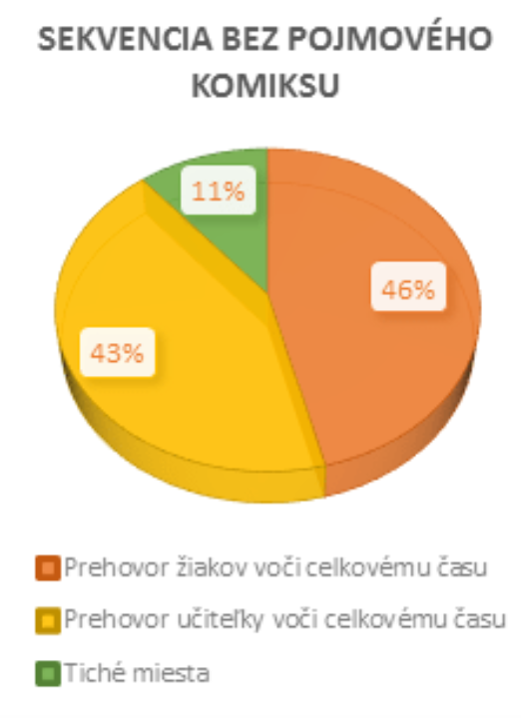
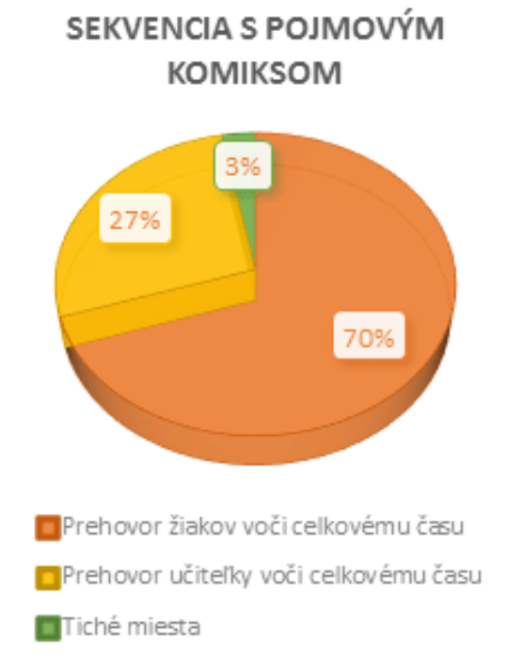

Ukážka výsledkov prieskumu

Slide 7

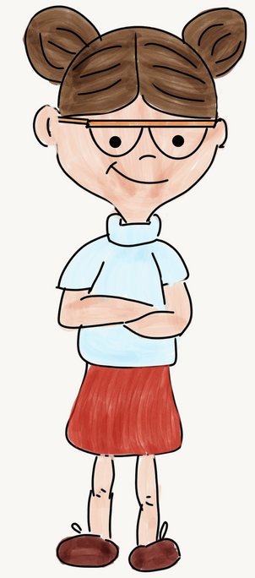
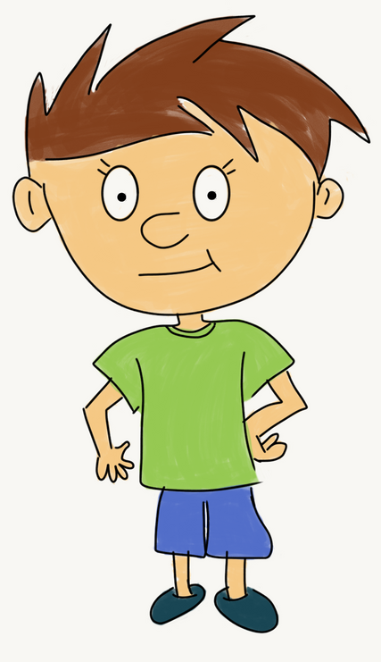
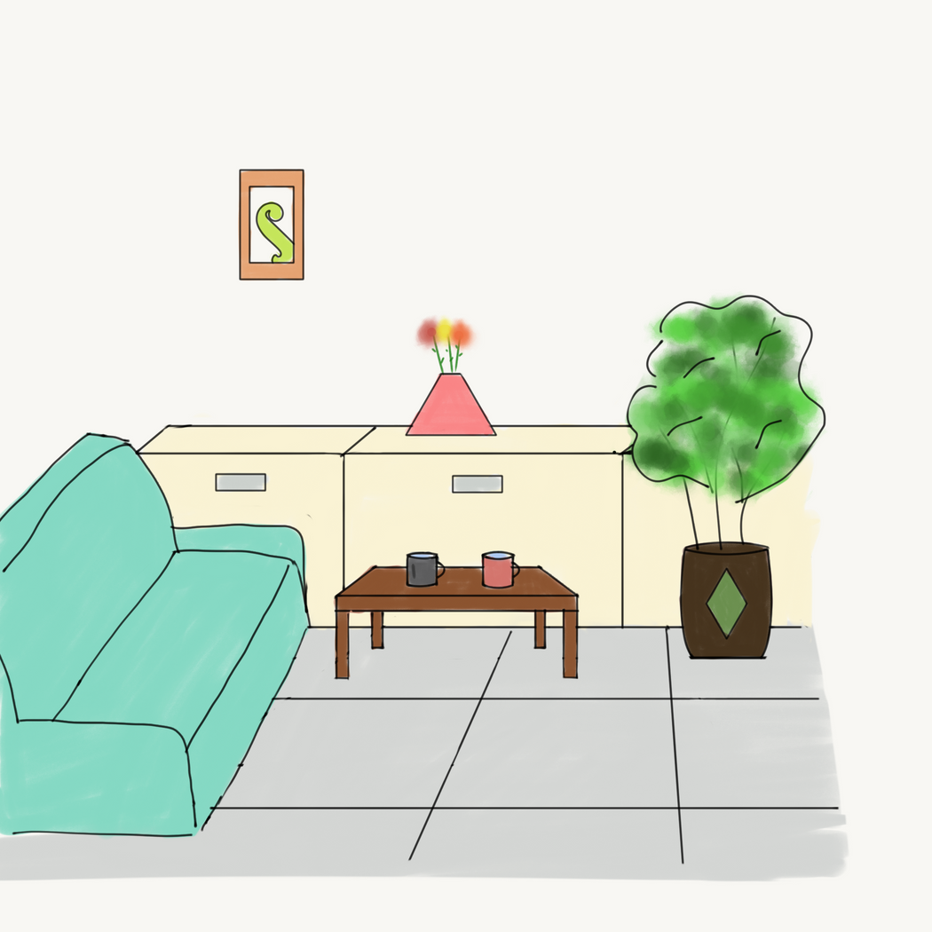
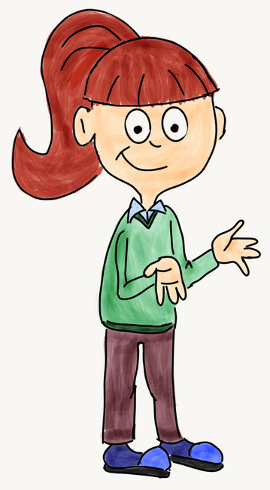
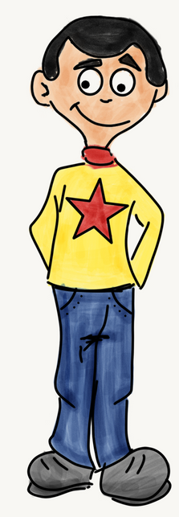
Pohovka
má vyššiu teplotu ako podlaha.
?
Podlaha má
nižšiu teplotu, ako je
teplota pohovky,
pretože podlaha
je keramická.
Všetky predmety v izbe majú rovnakú teplotu.

Slide 8
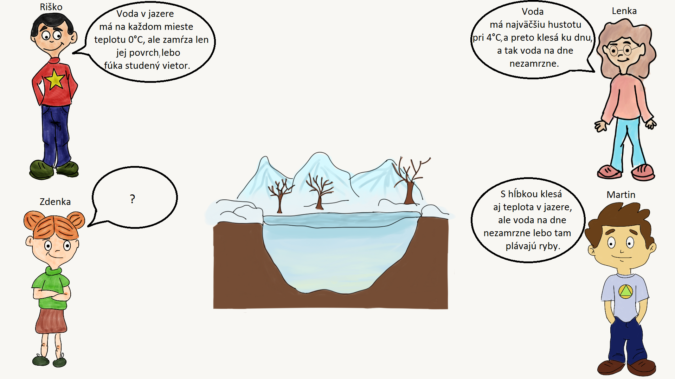

Slide 9
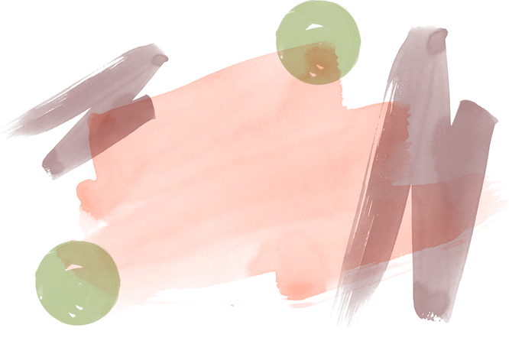
Ďakujeme za pozornosť
tatiana.sukelova@fmph.uniba.sk
barbora.gejdosova@fmph.uniba.sk
klara.velmovska@fmph.uniba.sk

Slide 10

Použitá literatúra
KEOGH, B., NAYLOR, S. 2013. Concept cartoons: What have we learnt?. In: Journal of turkish science
education. Cheshire : Millgate House Education, 2012, s. 3-11. Dostupné na internete:
<https://lnk.sk/uvBZ>. ISSN 1304-6020.
KEOGH, B., NAYLOR, S. 1999. Concept cartoons, teaching and learning in science: an evaluation, In:
International Journal of Science Education, vol. 21, no. 4, s. 431– 446.
SUKEĽOVÁ, T. Podnecovanie diskusie zaradením pojmových komiksov. Diplomová práca.
Bratislava : FMFI UK, 2021, 82 s.
SUKEĽOVÁ, T. Concept cartoons vo vyučovaní fyziky. Bakalárska práca. Bratislava : FMFI UK, 2019.
36 s.

